Slide 1
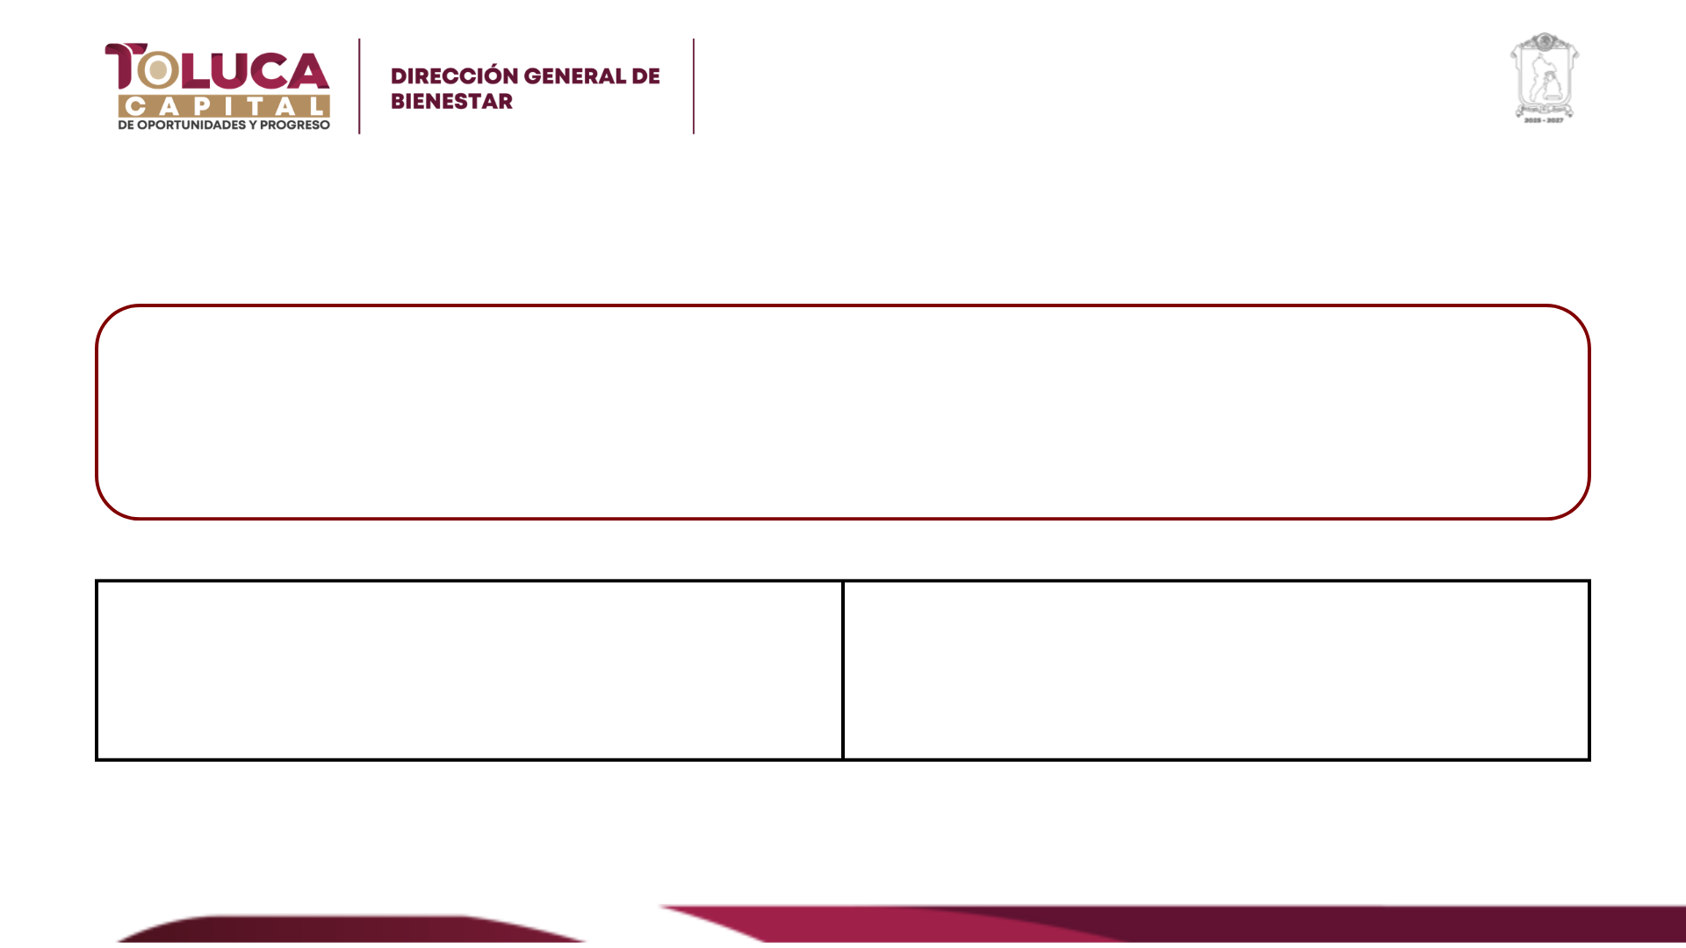
Coordinar la instalación
Aprobado: Mtra. Andrea Ma. Del Rocío Merlos Nájera
Responsable: Mtro. Omar Ruiz Castillo

Slide 2

Objetivo y beneficiarios
Línea de acción PbRM
Coordinar la instalación e integración del Consejo Municipal de Población (COMUPO).
Objetivo PbRM
Sin información registrada.
Objetivo del evento
Propósito prueba6
Beneficiarios
2

Slide 3
Justificación e impacto
Justificación e impacto
hgiuhbinkjknmpñl,´{ñplmolñml, hinmkmlñmlñmmlmlñmm

Slide 4
Generales del evento
Fecha
2026-09-30
Horario
09:00:00 - 18:00:00
Lugar
Constituyentes Sn Int. Sn CP 50150
Vestimenta
Formal
Coordinación
Sin información registrada.
Responsable
Mtro. Omar Ruiz Castillo
Duración
9 h 0 min

Slide 5
Ubicación del evento
Dirección: Constituyentes Sn Int. Sn CP 50150
Mapa: https://maps.app.goo.gl/AHaCLWAP6hxhuECS7

Slide 6
Orden del día
Hora
Actividad
Responsable
Duración
09:00 - 09:32
Todo
Lcdo. Jorge Leonardo Espinoza López
32 min

Slide 7
Presidium
*. ANA KAREN CARMONA AVILES
1. Ann
carg peter
carg persona 4
2. Nancy Espinosa Nute
3.
Puesto sofua
Maestra de ceremonias: maestra prueba

Slide 8
PERSONAS INVITADAS ESPECIALES
N°
Persona invitada
1
invitado p Cargo

Slide 9
Módulos de jornada
Núm.
Institución
Servicio
1
institucion prueba
servicio prueba

Slide 10
Requerimientos internos
Cantidad
Insumo
Dimensión
2
0.70 x 0.50 Metros

Slide 11
Requerimientos externos
Cantidad
Insumo
Dimensión
5
Unidades

Slide 12
Requerimientos de comunicación
Cantidad
Insumo
Dimensión
10
16:9 Medida Estandar

Slide 13
Firmas
Evento: Coordinar la instalación
Coordinación del Evento
Responsable del Evento
Delegado Administrativo
Mtro. Omar Ruiz Castillo
Lcdo. Marco Antonio Guadarrama López - Delegado Administrativo

Slide 14
REQUERIMIENTOS
Delegación Administrativa
Eventos y ubicación
Cantidad
Insumo
Dimensión
Evento: Coordinar la instalación Día: 2026-09-30 Horario: 09:00:00 - 18:00:00 horas Ubicación: Constituyentes Sn Int. Sn CP 50150
2
0.70 x 0.50 Metros

